Slide 1


講座No.7
第5章 助動詞
2. 特別な意味を持つ助動詞の疑問文

Slide 2
P.54 基本文法の整理
・Can I ～? / May I ～? は「～してもよいですか。」と相手に
許可を求める表現。
・Will you ～? は「～してくれませんか。」と相手に依頼する表現。
・Could you ～? は「～してくださいませんか。」とていねいに
依頼する表現。
・Shall I ～? は「（私が）～しましょうか。」と自分が何かすると
申し出る表現。
・Shall we ～? は「（私達は）～しませんか。」と相手を誘う表現。

Slide 3
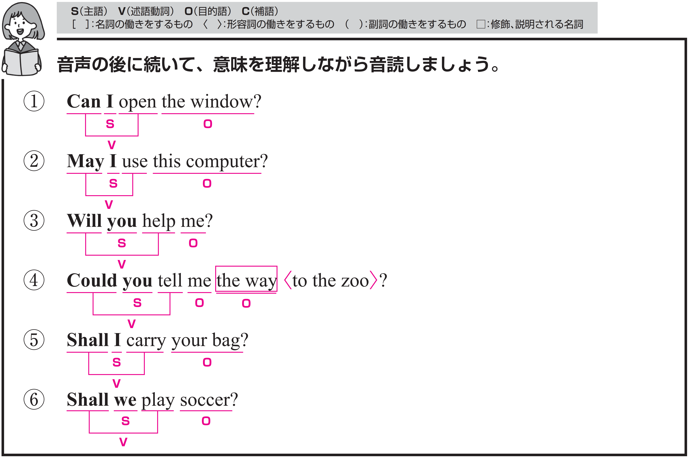
それぞれ、音声が４回ずつ流れます。音声のあとに、ポーズがありますので、すべて英語でリピートしてください。

Slide 4
構造を確認しましょう。

Slide 5
窓を開けてもよいですか。
〇 I がS（主語）、Can ～ open がV（動詞）、
the window が O（目的語）です。
〇 助動詞 Can を文の先頭に置くことで、疑問文となります。

Slide 6
Target Sentence
FLASH
CARD
PRACTICE！

Slide 7
してもよいですか
開ける / 窓を /
Can I open / the window? /

Slide 8
[C--] I [o---] / the window? /

Slide 9
してもよいですか
開ける / 窓を /

Slide 10
してもよいですか
開ける / ドアを /
Can I open / the door? /

Slide 11
[C--] I [o---] / the door? /

Slide 12
してもよいですか
開ける / ドアを /

Slide 13
してもよいですか
洗う / 私の車を /
Can I wash / my car? /

Slide 14
[C--] I [w---] / my car? /

Slide 15
してもよいですか
洗う / 私の車を /

Slide 16
このコンピュータを使ってもよいですか。
〇 I がS（主語）、May ～ use がV（動詞）、
this computer が O（目的語）です。
〇 助動詞 May を文の先頭に置くことで、疑問文となります。

Slide 17
Target Sentence
FLASH
CARD
PRACTICE！

Slide 18
してもよいですか 使う /
このコンピューターを /
May I use /
this computer? /

Slide 19
[M--] I [u--] /
this computer? /

Slide 20
してもよいですか 使う /
このコンピューターを /

Slide 21
してもよいですか 使う /
この鉛筆を /
May I use /
this pencil? /

Slide 22
[M--] I [u--] /
[t---] pencil? /

Slide 23
してもよいですか 使う /
この鉛筆を /

Slide 24
してもよいですか 読む /
この本を /
May I read /
this book? /

Slide 25
[M--] I [r---] /
[t---] book? /

Slide 26
してもよいですか 読む /
この本を /

Slide 27
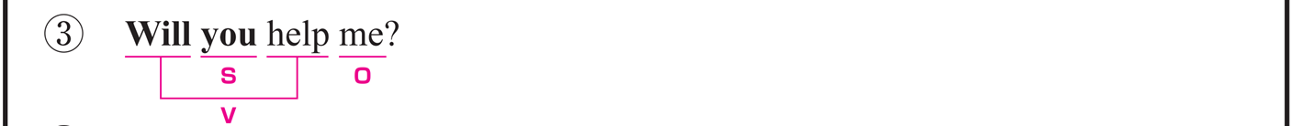
私を手伝ってくれませんか。
〇 you がS（主語）、Will ～ help がV（動詞）、
me が O（目的語）です。
〇 助動詞 Will を文の先頭に置くことで、疑問文となります。

Slide 28
Target Sentence
FLASH
CARD
PRACTICE！

Slide 29
してくれませんか
手伝う / 私を /
Will you help / me? /

Slide 30
[W---] [y--] [h---] / me? /

Slide 31
してくれませんか
手伝う / 私を /

Slide 32
してくれませんか
掃除する / あの部屋を /
Will you clean /
that room? /

Slide 33
[W---] [y--] [c----] /
that room? /

Slide 34
してくれませんか
掃除する / あの部屋を /

Slide 35
してくれませんか 作る / 昼食を / 私のために /
Will you make / lunch / for me? /

Slide 36
[W---] [y--] [m---] /
lunch / [f--] me? /

Slide 37
してくれませんか 作る /
昼食を / 私のために /

Slide 38
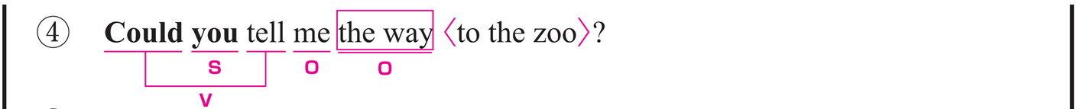
動物園への道を教えてくださいませんか。
〇 you がS（主語）、Could ～ tell がV（動詞）、
tell のあとに、2種類のO（目的語）が続いています。
〇 me は 「教える相手：誰（間接O）」を示しています。
〇 the way は「教える内容：何（直接O）」を示しています。
○ to the zoo は修飾語で形容詞のはたらきです。
the way を説明しています。
〇 助動詞 Could を文の先頭に置くことで、疑問文となります。

Slide 39
Target Sentence
FLASH
CARD
PRACTICE！

Slide 40
してくださいませんか 教える
私に / 道を / 動物園への /
Could you tell me / the way / to the zoo? /

Slide 41
[C----] [y--] [t---] me / the way / [t-] the zoo? /

Slide 42
してくださいませんか 教える
私に / 道を / 動物園への /

Slide 43
してくださいませんか 教える
私に / 道を / 病院への /
Could you tell me /
the way / to the hospital? /

Slide 44
[C----] [y--] [t---] [m-] / the [w--] / [t-] the hospital? /

Slide 45
してくださいませんか 教える
私に / 道を / 病院への /

Slide 46
してくださいませんか 買う
私に / あの辞書を /
Could you buy me /
that dictionary? /

Slide 47
[C----] [y--] [b--] [m-] / that [d---------]? /

Slide 48
してくださいませんか 買う
私に / あの辞書を /

Slide 49
あなたのかばんを運びましょうか。
〇 I がS（主語）、Shall ～ carry がV（動詞）、
your bag が O（目的語）です。
〇 助動詞 Shall を文の先頭に置くことで、疑問文となります。

Slide 50
Target Sentence
FLASH
CARD
PRACTICE！

Slide 51
しましょうか 運ぶ /
あなたのかばんを /
Shall I carry / your bag? /

Slide 52
[S----] I [c----] / [y---] bag? /

Slide 53
しましょうか 運ぶ /
あなたのかばんを /

Slide 54
しましょうか 運ぶ /
あなたのスーツケースを /
Shall I carry /
your suitcase? /

Slide 55
[S----] I [c----] /
[y---] suitcase? /

Slide 56
しましょうか 運ぶ /
あなたのスーツケースを /

Slide 57
しましょうか 撮る / 写真を /
Shall I take / pictures? /

Slide 58
[S----] I [t---] / pictures? /

Slide 59
しましょうか 撮る / 写真を /

Slide 60
サッカーをしませんか。
〇 we がS（主語）、Shall ～ play がV（動詞）、
soccer が O（目的語）です。
〇 助動詞 Shall を文の先頭に置くことで、疑問文となります。

Slide 61
Target Sentence
FLASH
CARD
PRACTICE！

Slide 62
しませんか する / サッカーを /
Shall we play / soccer? /

Slide 63
[S----] [w-] [p---] / soccer? /

Slide 64
しませんか する / サッカーを /

Slide 65
しませんか する /
バレーボールを /
Shall we play / volleyball? /

Slide 66
[S----] [w-] [p---] / volleyball? /

Slide 67
しませんか する /
バレーボールを /

Slide 68
しませんか 勉強する /
放課後 /
Shall we study / after school? /

Slide 69
[S----] [w-] [s----] / after school? /

Slide 70
しませんか 勉強する /
放課後 /

Slide 71
Vocabulary
FLASH
CARD
PRACTICE！

Slide 72
Ready？
スライドを見ながらリピートしましょう

Slide 73
…を開ける
［o---］

Slide 74
open

Slide 75
…を開ける

Slide 76
窓
［w-----］

Slide 77
window

Slide 78
窓

Slide 79
…を使う
［u--］

Slide 80
use

Slide 81
…を使う

Slide 82
コンピュータ
［c-------］

Slide 83
computer

Slide 84
コンピュータ

Slide 85
…を手伝う
［h---］

Slide 86
help

Slide 87
…を手伝う

Slide 88
…を教える
［t---］

Slide 89
tell

Slide 90
…を教える

Slide 91
道
［w--］

Slide 92
way

Slide 93
道

Slide 94
…を運ぶ
［c----］

Slide 95
carry

Slide 96
…を運ぶ

Slide 97
確認テスト
英語にしなさい

Slide 98
確認テスト①
…を開ける
［open］

Slide 99
確認テスト②
窓
［window］

Slide 100
確認テスト③
…を使う
［use］

Slide 101
確認テスト④
コンピュータ
［computer］

Slide 102
確認テスト⑤
…を手伝う
［help］

Slide 103
確認テスト⑥
…を教える
［tell］

Slide 104
確認テスト⑦
道
［way］

Slide 105
確認テスト⑧
…を運ぶ
［carry］

Slide 106

P.55 トレーニング
～してくれませんか。

Slide 107
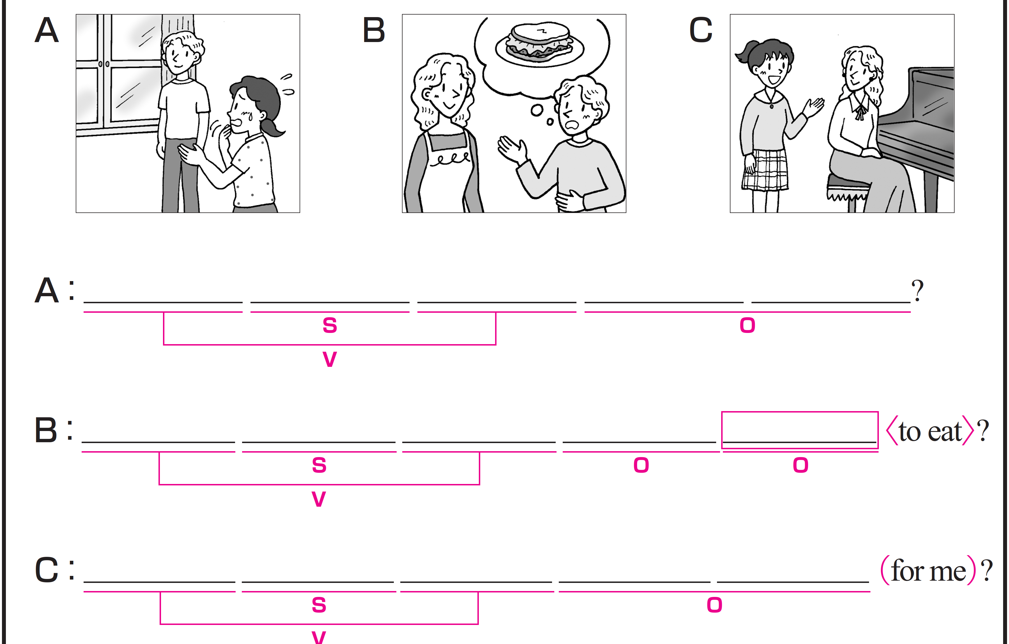
A から C のイラストに合う英文になるように、空欄にあてはまる
英語を書いてください。

Slide 108
次は、音声を聞いて、確認してください。
Will you open the window
Will you give me something
Will you play the piano

Slide 109
完成した英文を、声に出して音読しておきましょう。
Will you open the window
Will you give me something
Will you play the piano

Slide 110
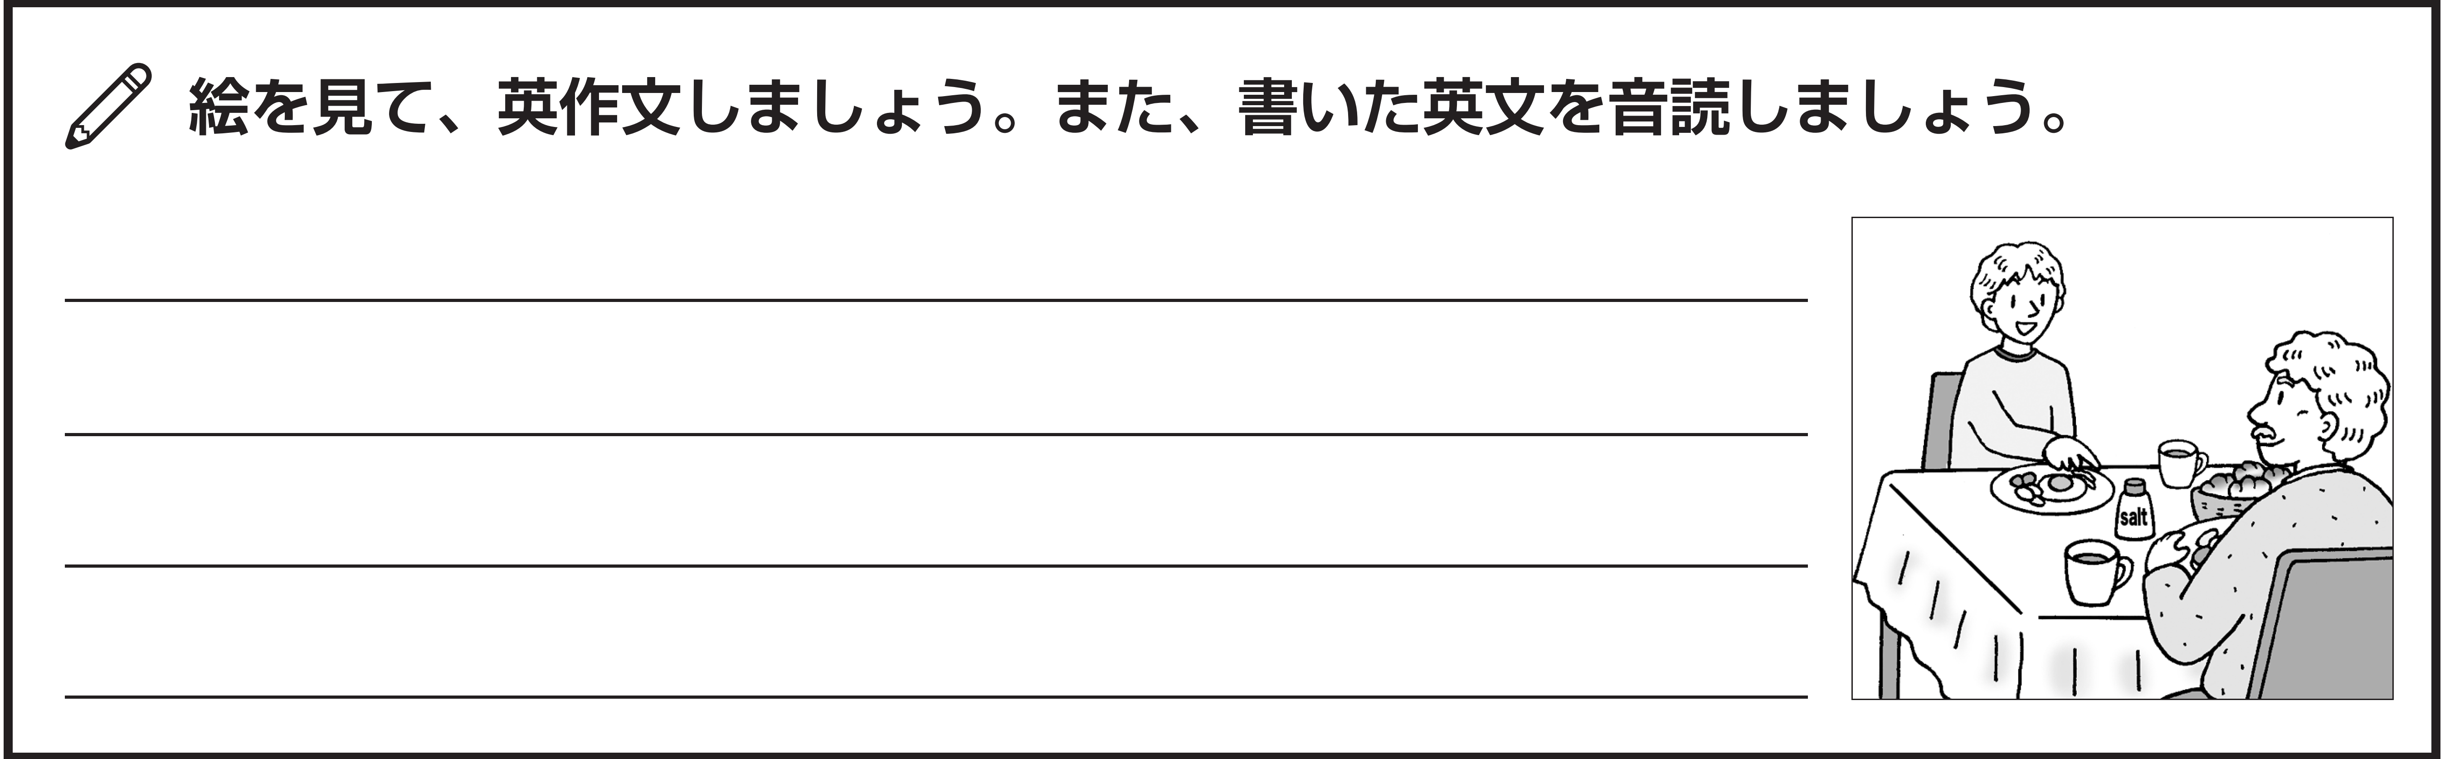
練習したターゲットセンテンスを使って、英作文しましょう。
Will you pass me the salt?

Slide 111
P.56～60 英語の文章を読もう
学習した文法をふくむ英語の文章を読みましょう。

Slide 112
STEP １ Scanning
情報を検索しながら聞く！

Slide 113



STEP１の日本語と、放送される英文の
内容が合っているか聞き取りましょう。
標準
倍速
「男性は目的地を見つけることができました」

Slide 114
英文がどれくらい理解できたかチェックしましょう。

Slide 115
Vocabulary
FLASH
CARD
PRACTICE！

Slide 116
Ready？
スライドを見ながらリピートしましょう

Slide 117
ある日
[o--] [d--]

Slide 118
one day

Slide 119
ある日

Slide 120
話す
［t---］

Slide 121
talk

Slide 122
話す

Slide 123
道
［w--］

Slide 124
way

Slide 125
道

Slide 126
デパート
[d--------] [s----]

Slide 127
department store

Slide 128
デパート

Slide 129
(絵・図)
をかく
［d---］

Slide 130
draw

Slide 131
(絵・図)
をかく

Slide 132
地図
［m--］

Slide 133
map

Slide 134
地図

Slide 135
…もまた(～ない)
［e-----］

Slide 136
either

Slide 137
…もまた(～ない)

Slide 138
どこかへ
［s--------］

Slide 139
somewhere

Slide 140
どこかへ

Slide 141
あちらに
[o---] [t----]

Slide 142
over there

Slide 143
あちらに

Slide 144
…しなくてもよい
[d---] [h---] [t-]

Slide 145
don’t have to ...

Slide 146
…しなくてもよい

Slide 147
確認テスト
英語にしなさい

Slide 148
確認テスト①
ある日
[one] [day]

Slide 149
確認テスト②
話す
［talk］

Slide 150
確認テスト③
道
［way］

Slide 151
確認テスト④
デパート
[department] [store]

Slide 152
確認テスト⑤
(絵・図)
をかく
［draw］

Slide 153
確認テスト⑥
地図
［map］

Slide 154
確認テスト⑦
…もまた(～ない)
［either］

Slide 155
確認テスト⑧
どこかへ
［somewhere］

Slide 156
確認テスト⑨
あちらに
[over] [there]

Slide 157
確認テスト⑩
…しなくてもよい
[don’t] [have] [to]

Slide 158
STEP ２ Slash Reading
意味のまとまりに分ける！

Slide 159
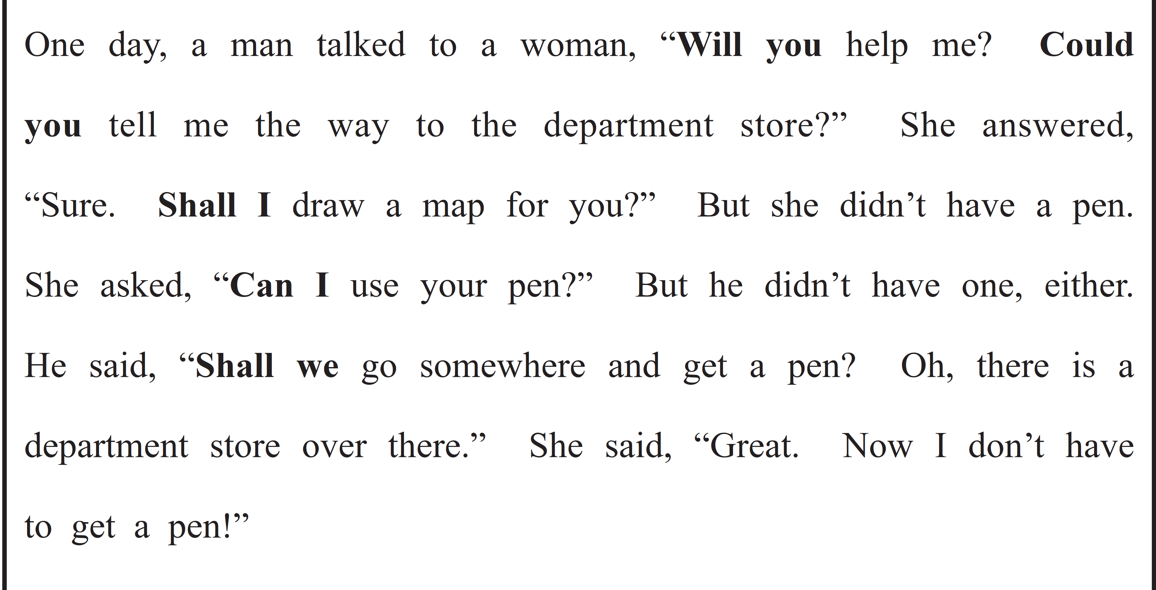
意味のまとまりごとに、短いポーズが入りますので、
スラッシュで区切って意味を考えながら音声を聞いてみましょう。

Slide 160
構造を確認しましょう。

Slide 161
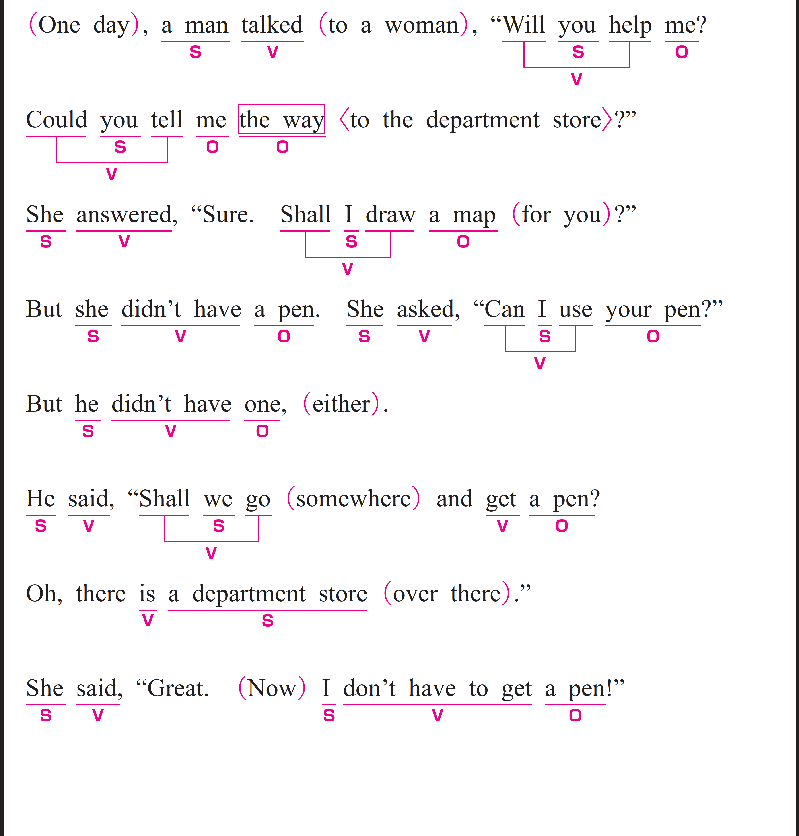
ある日、男性が女性に「助けてくれませんか。デパートへの道を教えてくださいませんか」と話しかけました。
① One day,
〇 修飾語で副詞のはたらきです。
「ある日」という意味をもち、文全体の時を表しています。
文の先頭に置くことで、「ある日、～」という 時の情報 を強調しています。
② A man talked to a woman,
〇 A man がS（主語）、 talked がV（動詞）です。
〇 to a woman は修飾語で副詞のはたらきです。
「ある女性に」という意味をもち、動詞 talked を修飾しています。

Slide 162
ある日、男性が女性に「助けてくれませんか。デパートへの道を教えてくださいませんか」と話しかけました。
③ Will you help me?
〇 you がS（主語）、 Will ～ help がV（動詞）、 me がO（目的語）です。
④ Could you tell me the way to the department store?
〇 you がS（主語）、 Could ～ tell がV（動詞）です。
〇 tell のあとに、2種類のO（目的語）が続いています。
〇 me は 「教える相手：誰（間接O）」を示しています。
〇 the way は「教える内容：何（直接O）」を示しています。
〇 to the department store は修飾語で形容詞のはたらきです。
the way を修飾しています。

Slide 163
彼女は「もちろんです。あなたのために地図をかきましょうか」と答えました。
① She answered,
〇 She がS（主語）、 answered がV（動詞）です。
② Sure.
〇 「もちろん」という意味の簡潔な肯定の返事を示しています。
③ Shall I draw a map for you?
〇 I がS（主語）、 Shall ～ draw がV（動詞）、 a map がO（目的語）です。
〇 for you は修飾語で副詞のはたらきです。
「あなたのために」という意味をもち、動詞 draw を修飾しています。

Slide 164
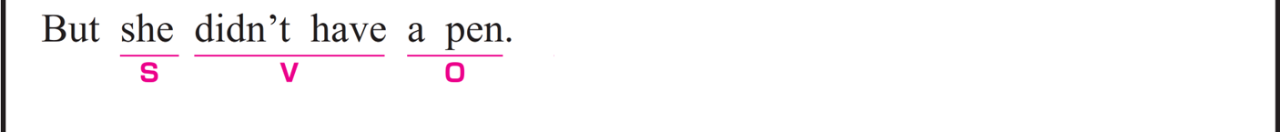
しかし彼女はペンを持っていませんでした。
① But
〇 「しかし」「でも」という意味をもつ接続詞。
前の文と対比・対照の関係を示すために使われています。
② She didn’t have a pen.
〇 She がS（主語）、 didn’t have がV（動詞）、 a pen がO（目的語）です。

Slide 165
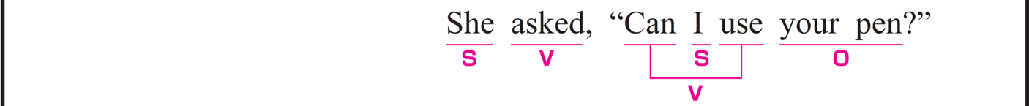
彼女は「あなたのペンを使ってよいですか」とたずねました。
① She asked,
〇 She がS（主語）、 asked がV（動詞）です。
② Can I use your pen?
〇 I がS（主語）、 Can ～ use がV（動詞）、 your pen がO（目的語）です。

Slide 166
しかし彼もまたペンを持っていませんでした。
① But
〇 「しかし」「でも」という意味をもつ接続詞。
前の文と対比・対照の関係を示すために使われています。
② he didn’t have one, either.
〇 he がS（主語）、 didn’t have がV（動詞）、 one がO（目的語）です。
〇 one は前の文に出てきた a pen を指しています。
〇 either は副詞です。
否定文の最後に置かれ、「～もまた～ない」という意味を加えます。

Slide 167
彼は「どこかへ行ってペンを買いませんか。ああ、デパートがあちらにありますよ」と言いました。
① He said,
〇 He がS（主語）、 said がV（動詞）です。
② Shall we go somewhere and get a pen?
〇 we がS（主語）、 Shall ～ go (and) get がV（動詞）です。
〇 a pen は動詞 get のO（目的語）です。
〇 somewhere は副詞です。
「どこかへ」という意味をもち、動詞 go を修飾しています。

Slide 168
彼は「どこかへ行ってペンを買いませんか。ああ、デパートがあちらにありますよ」と言いました。
③ Oh, there is a department store over there.
〇 Oh は「ああ」「おや」などの感情を表す表現です。
〇 a department store がS（主語）、 is がV（動詞）です。
〇 over there は修飾語で副詞のはたらきです。
「あそこに」という意味をもち、動詞 is を修飾しています。
〇 there は「～がある」という存在を表現しています。

Slide 169
彼女は「すばらしい。今はもうペンを買う必要はないですね！」と言いました。
① She said,
〇 She がS（主語）、 said がV（動詞）です。
② Great.
〇 「すばらしい」という意味の喜びや満足を表す表現です。
③ Now I don’t have to get a pen!
〇 I がS（主語）、 don’t have to get がV（動詞）、 a pen がO（目的語）です。
〇 Now は副詞です。
「今では、今はもう」という意味をもち、文全体を修飾しています。

Slide 170
語順を意識しながら
音声を聞いてみましょう。

Slide 172
STEP ３ Repeating
ネイティブスピーカーに続いて音読する！

Slide 173
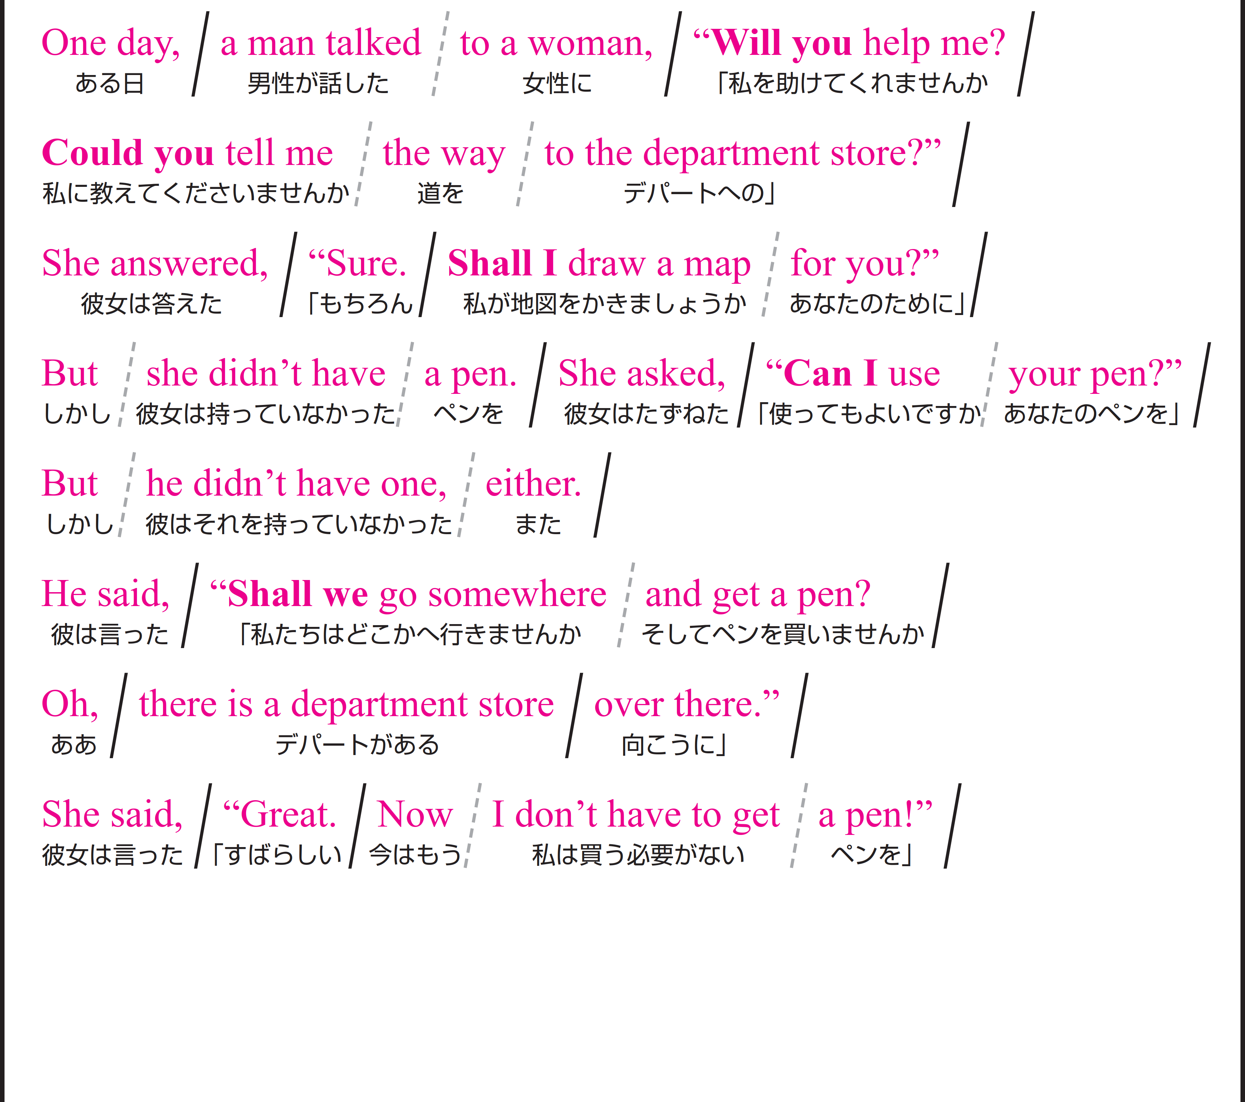
STEP４の本文を見ながら、音声の後に続いて、リピートしてみましょう。

Slide 174
STEP ４ Sight Translation①
英語の語順通りに音読する！

Slide 175

自主練
１分間
スラッシュごとに、英語→日本語
声に出して覚えましょう

Slide 176
Don’t be quiet !

Slide 177
Ready？

Slide 178

Work in Pairs！
Work in Pairs！

Slide 179
Stand up!

Slide 180
スラッシュごとに英語と日本語を交互に音読してください。
終わったら役割を交代してください。
Aさん：英語
テキストを見てOK。ただし、パートナーへのアイコンタクト＆スマイルを忘れずにすること。
Bさん：日本語
テキストを見てOK。ただし、パートナーへのアイコンタクト＆スマイルを忘れずにすること。

Slide 181
Ready？
4分間

Slide 182
STEP ５ Sight Translation②
英語の語順通りに音読する

Slide 183
Stand up!

Slide 184
スラッシュごとに英語を音読し、日本語に訳してください。
終わったら役割を交代してください。
Aさん：英語
テキストを見てOK。
パートナーに伝わるように一生懸命音読する。
Bさんは、あなたの声だけが頼りです！
Bさん：日本語
テキストは見ない！
不自然な日本語でいいのでクイックレスポンス。
反射神経＆集中力を高めろ！

Slide 185
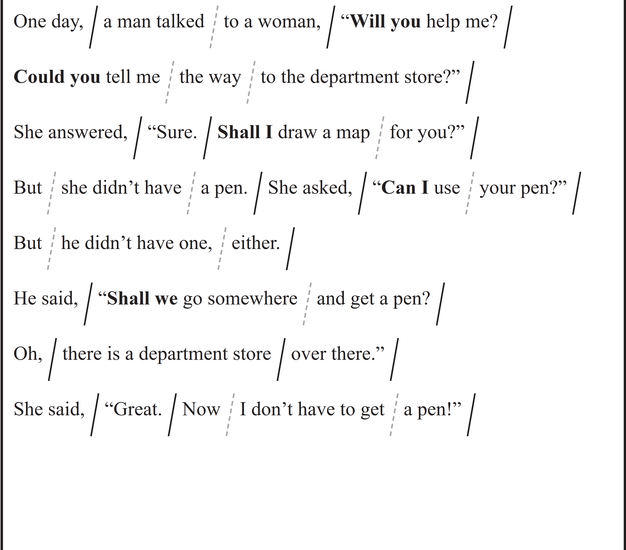
Ready？
4分間

Slide 186
STEP ６ Dictation
英語の音声を書き取る！

Slide 187
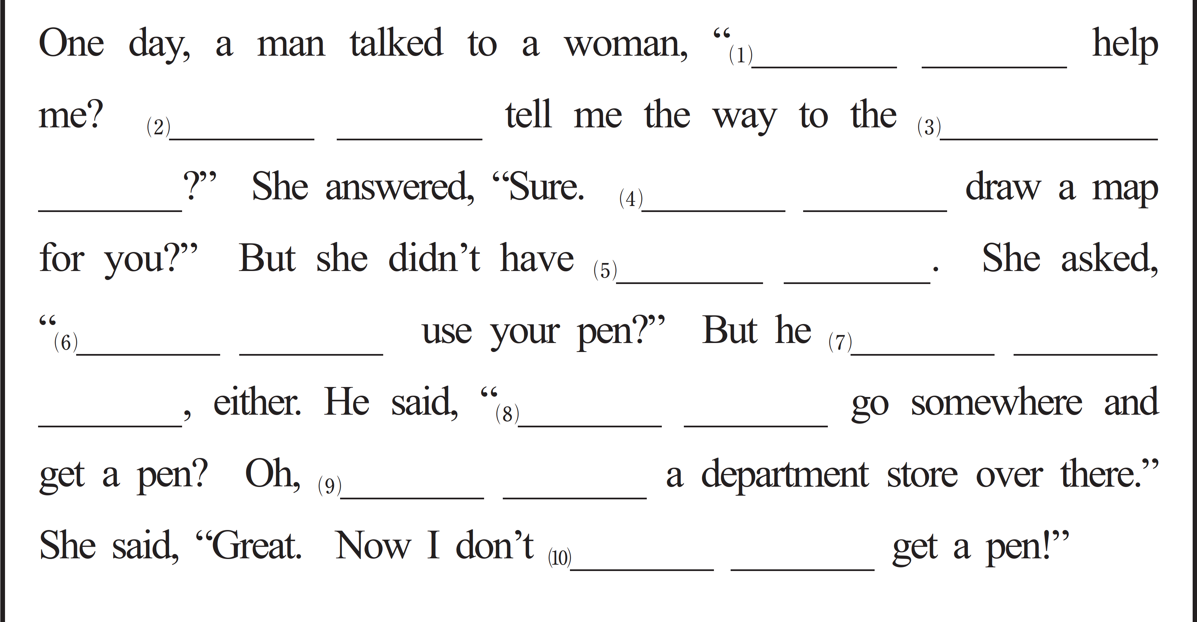
音声を聞いて、単語を書き取りましょう。
1回目 ： 書き取るためのポーズが入った音声
2回目 ： ナチュラルスピードの音声
ポーズあり
ポーズなし
Will you
Could you
department
store
Shall I
a pen
Can I
didn’t have
one
Shall we
there is
have to

Slide 188
STEP ７ Shadowing
ネイティブスピーカーのすぐ後に音読する！

Slide 189

本文を見ないで、音声のすぐあとを追いかけるように、音読してください。
ポーズあり
ポーズなし

Slide 190
STEP ８ Listening Check
学習の成果を確かめよう！

Slide 191

最初に聞いた音声が、どれくらい聞ける
ようになったか確認しておきましょう。
標準
倍速
STEP1
STEP8

Slide 192
That’s all
for today.

